Slide 1
О совершенствовании педагогического мастерства учителя начальных классов
Зайцева Татьяна Александровна, учитель начальных классов Государственного учреждения образования «Козенская средняя школа Мозырского района»

Slide 2

«Учитель живёт до тех пор, пока учится, как только он перестает учиться, в нём умирает учитель»
К. Д. Ушинский

Slide 3
Индивидуальный
образовательный маршрут (ИОМ)
личный путь следования, который представляет собой целенаправленно проектируемую дифференцированную образовательную программу, обеспечивающую педагогу разработку и реализацию личной программы профессионального развития при осуществлении методического сопровождения

Slide 4
Раздел 1. Участие в работе системы дополнительного образования взрослых
Дата | Содержание работы (тема) | Форма и вид проведения | Категория слушателей | Уровень
15.11. 2015 | Литературное чтение, 2 класс «Л. Толстой. «Косточка». «Отец и сыновья» | Открытый урок | Слушатели ГОИРО | Областной

Slide 5
Раздел 2. Публикации
(в периодических изданиях,
издательствах, Интернет-ресурсах)
Дата | Название статьи, практического пособия, презентации | Где опубликовано (наименование периодического издания, издательства, сайта) | Выходные данные издания, страницы (год, №, с.)
Июнь, 2017 | Литературное чтение, 3 класс С. Воронин «Необыкновенная ромашка» | «Пачатковая школа» | №6, 2017, с. 55-59
Январь, 2018 | Обучение грамоте Звуки [х`][х]. Буквы Х,х | «Пачатковая школа» Электронное приложение | №1, 2018

Slide 6
Раздел 3.
Методическое сопровождение роста
профессионального мастерства педагогов
Дата | Содержание работы | Форма и вид проведения | Участники
21.08.2018 | Обучающий семинар «Учитель года РБ», с приглашением Андрияновой С.В. | Повышение квалификации педагогических работников учреждений образования | Потенциальные участники конкурсов профессионального мастерства

Slide 7
Раздел 4. Участие в конкурсах, конференциях,
фестивалях педагогической направленности
Дата | Содержание работы | Форма и вид проведения | Результат
2015 | «От идеи – к инновациям» | XXIII Международная научно-практическая конференция | Участие
2016 | «Открытый урок» | X Международный педагогический конкурс | Участие

Slide 8
Повышение квалификации
(курсы, семинары)
№ п/п | Тема | Дата | Форма, Вид проведения | База
1 | Совершенствование методической грамотности учителя начальных классов | 03.04-07.04 2017 | курсы | АПО
2 | Конкурс профессионального маастерства педагогов как фактор развития педагогической компетентности | 11.06-15.06 2018 | курсы | АПО

Slide 9
Основные направления
деятельности
Повышение квалификации в системе непрерывного профессионального образования
Деятельность педагога в педагогическом коллективе
Участие педагога в методической работе
Самообразование педагога

Slide 10
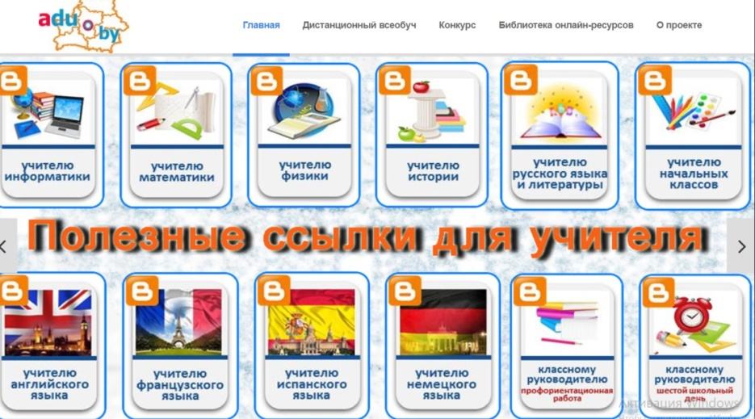
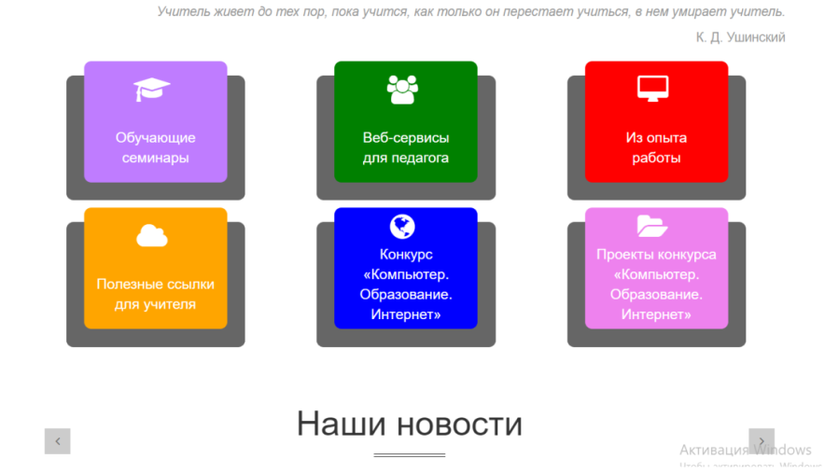
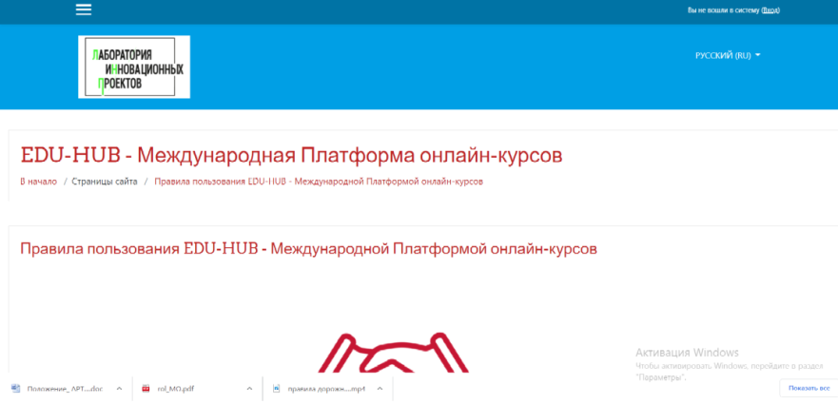
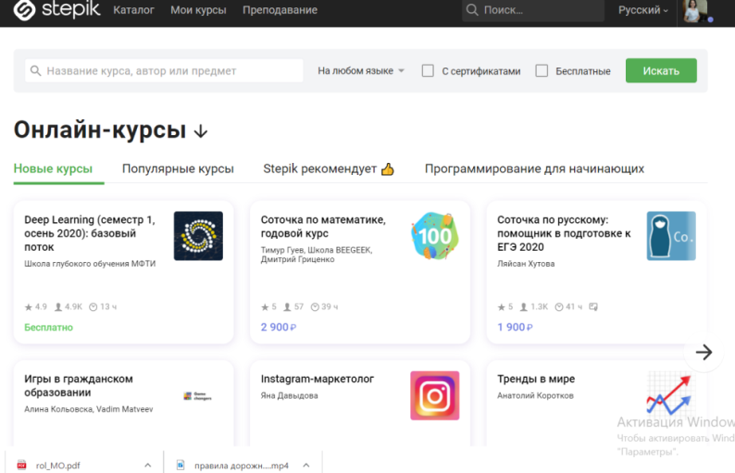
http://e-asveta.adu.by/index.php/distancionni-vseobuch
https://learning.e-edu.org
https://stepik.org/catalog

Slide 11
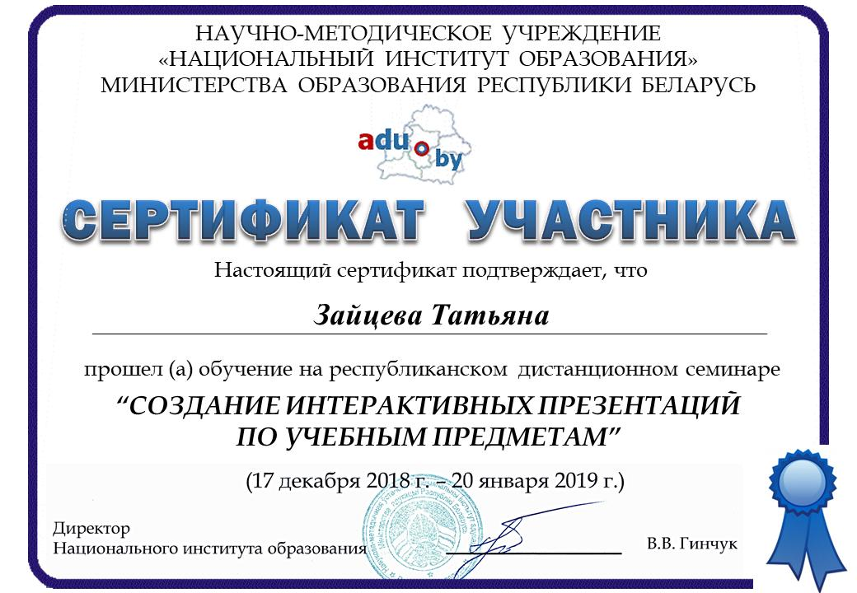
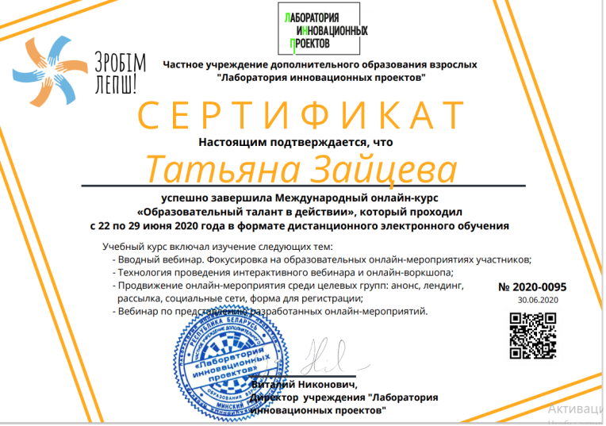
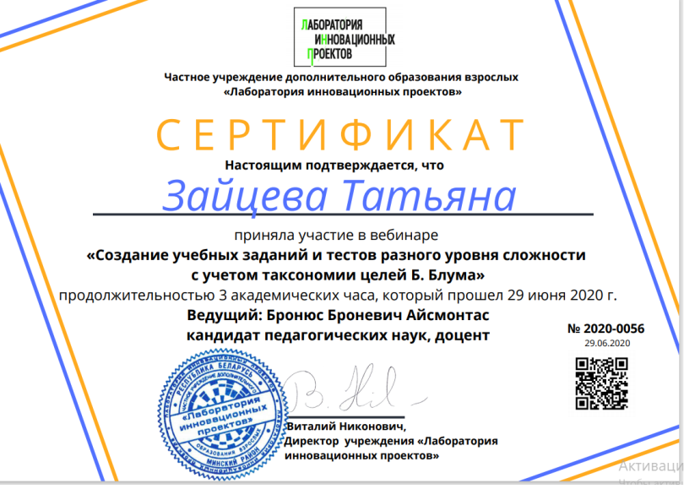

Slide 12
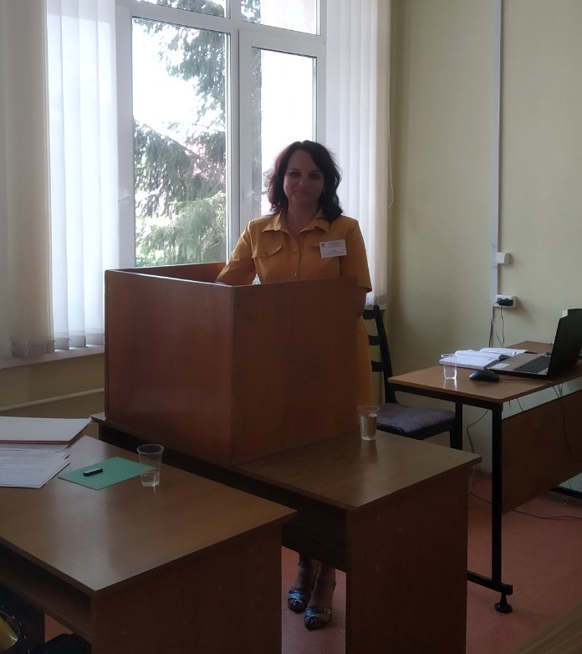
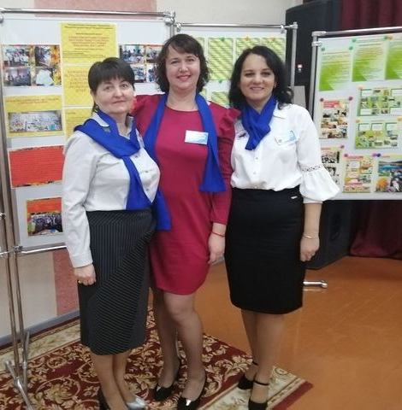
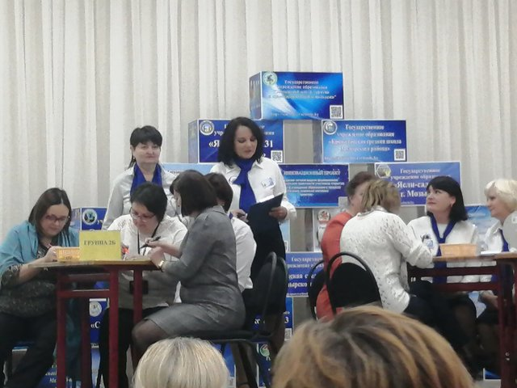
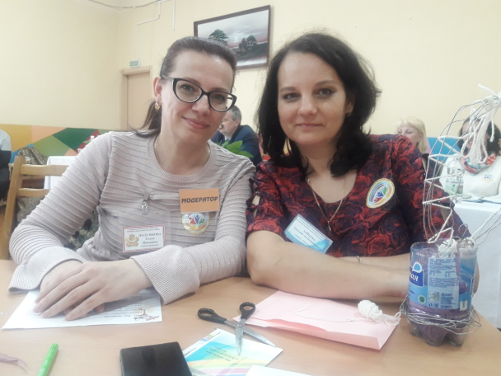
Проблемные семинары,
научно-педагогические конференции

Slide 13
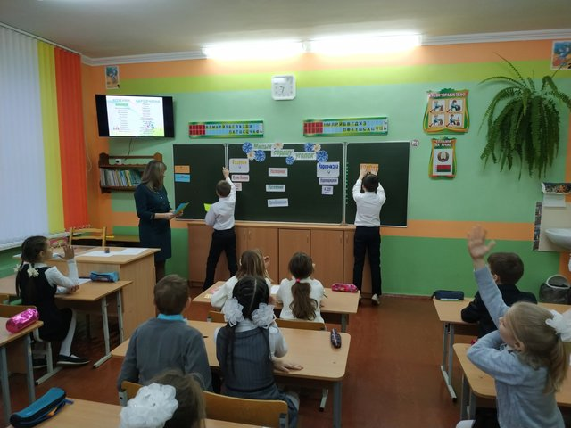
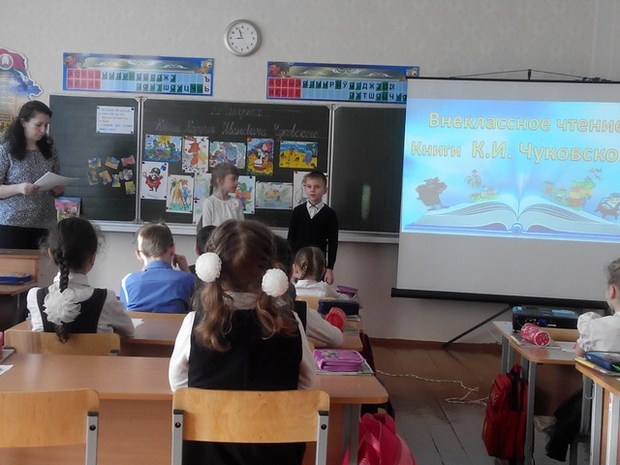
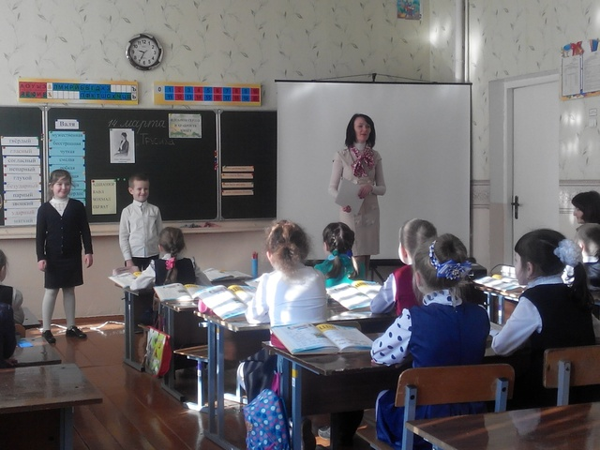
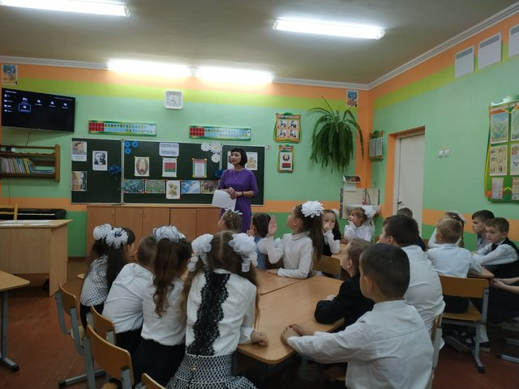
Открытые уроки и мероприятия

Slide 14
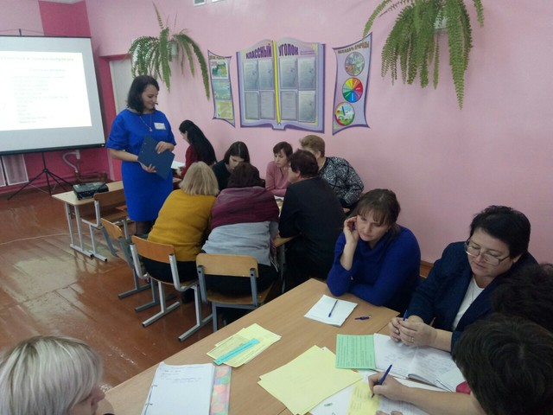
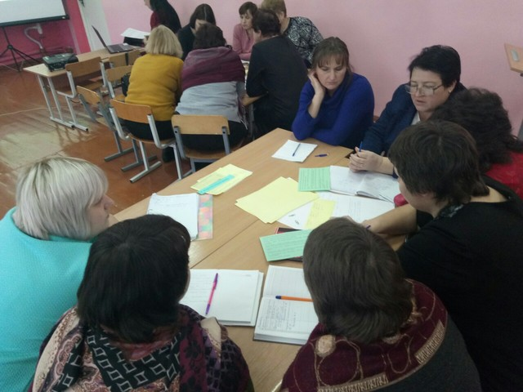
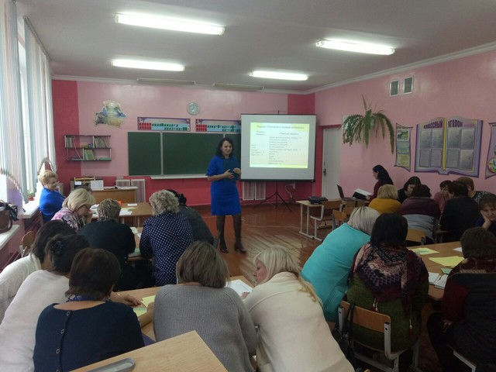
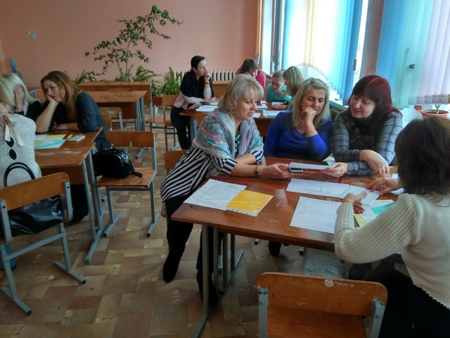
Мастер-класс

Slide 15
понятие
принципы
план
РЕЗУЛЬТАТ
САМООБРАЗОВАНИЕ ПЕДАГОГА
мотивы
источники
направления
формы

Slide 16
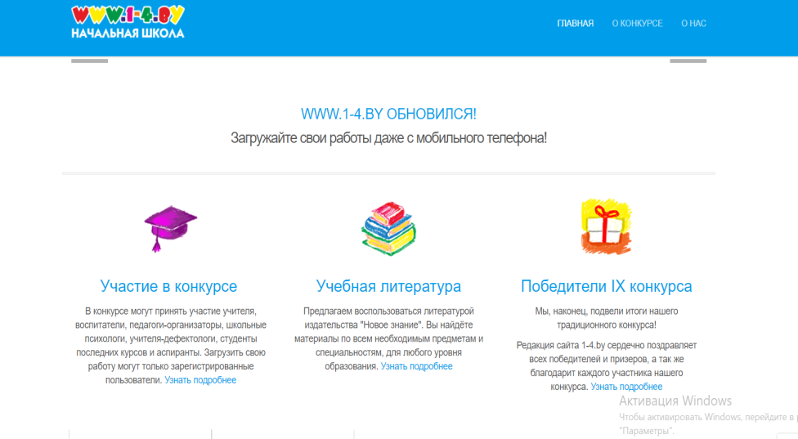

http://www.1-4.by/rules
https://www.aversev.by/

Slide 17


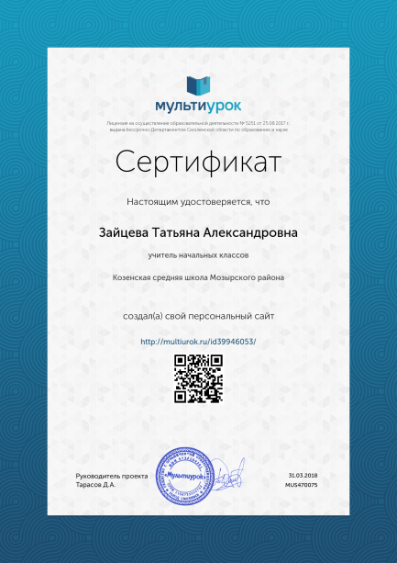
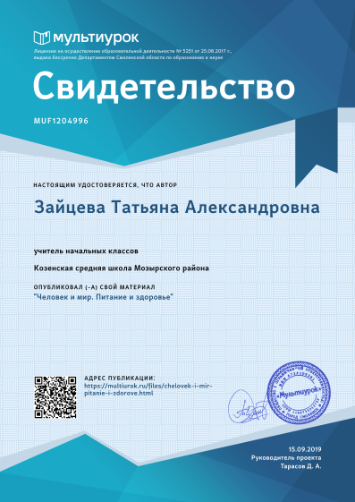
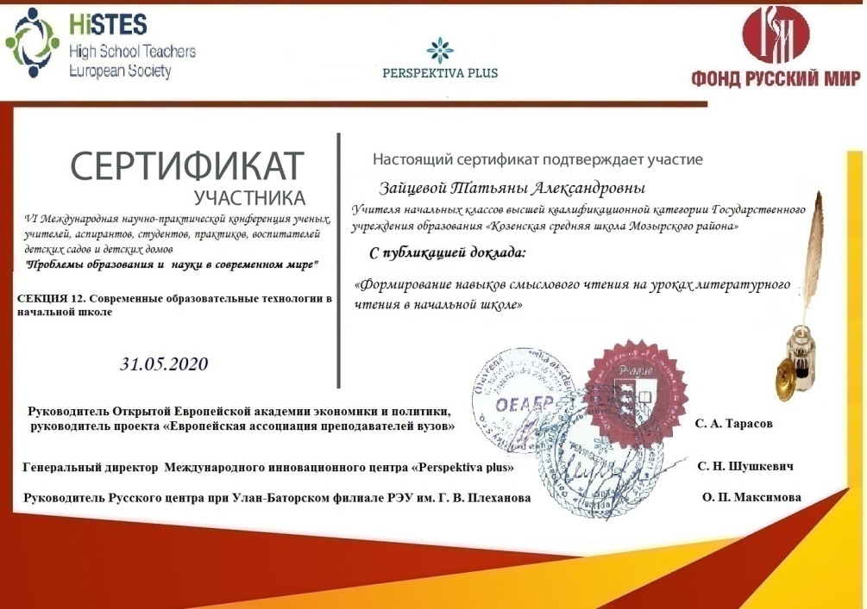

Slide 18
Поле достижений
Обучение
Роли учителя
Профессиональная развивающая среда педагога
Профессиональная деятельность
Сотрудничество

Slide 19
Ожидаемые результаты
повышение профессиональной компетентности педагогов;
повышение степени ответственности педагогов за результат деятельности;
осознанная потребность педагогов в непрерывном профессиональном образовании;
совершенствование содержания обучения;
внедрение современных форм, методов обучения и воспитания, инновационных технологий

